Slide 1
CTW-B3新轿顶箱介绍

Slide 2

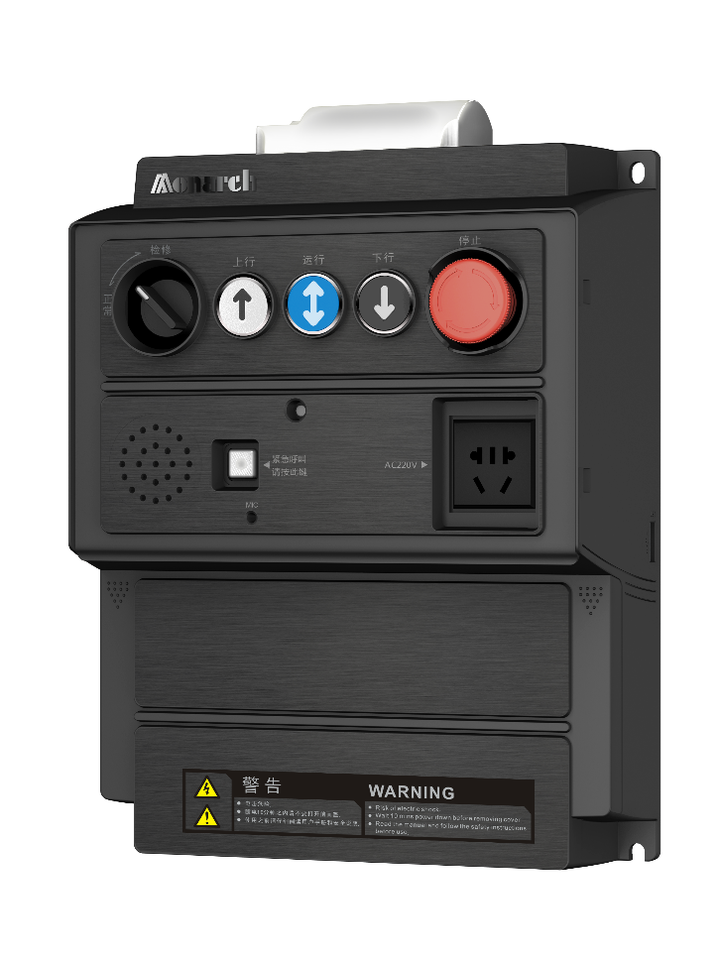
变频器 | 伺服系统 | PLC | 机器人 | 轨道交通 | 新能源
产品介绍
简介
新轿顶检修箱适用于三代控制柜，主要特点有：
一体式塑胶设计，面板拉丝处理，造型大气美观。
IP21级防水， 产品环境适应能力强。
满足新国标GB7588.1要求。
IP65级按钮，百万次寿命，长效可靠。

Slide 3
变频器 | 伺服系统 | PLC | 机器人 | 轨道交通 | 新能源
产品介绍
1 电气规格
不含门机控制器，支持双门接口。
海外出口版本已经有了，英文标贴。
01272863 | MCTC-CTW-B3-INT

Slide 4
变频器 | 伺服系统 | PLC | 机器人 | 轨道交通 | 新能源
产品介绍
2 结构特点
一体成型结构，方便安装。
模块化设计，降低生产和维修难度。

Slide 5
产品介绍
2 结构介绍
各部件示意图

Slide 6
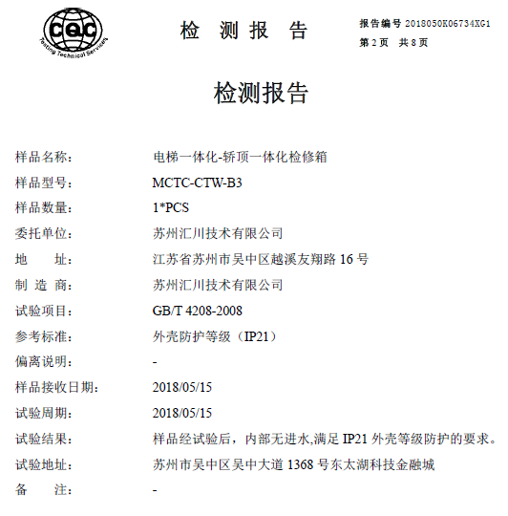

产品介绍
整机防水
IP21级防水， 环境适应能力强。
IP21：
防护12.5mm直径和更大的固体；
垂直落下的水滴不应引起损害。

Slide 7
长寿命按钮
产品介绍
百万次寿命，IP65级防水按钮。
满足井道内苛刻的工作条件。
大大降低按钮失效可能。

Slide 8
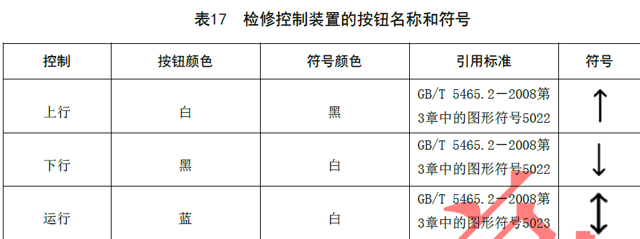
产品介绍
轿顶照度的要求
3 满足新国标GB7588.1要求
GB 7588.1
井道、机器区间和滑轮间照明
轿顶1.0m以上至少50 lux，
5.4.10.4 应具有自动再充电紧急电源供电的应急照明，
其容量能够确保在下列位置提供至少5 lx 的照度且持续1 h：
a）轿厢内及轿顶上的每个报警触发装置处；
b）轿厢中心，地板以上1 m处；
c）轿顶中心，轿顶以上1 m处
预留相关功能方案，新国标实施后切换。
5.12.1.5.2.4 检修控制装置
b）通过颜色辨别运行方向，见表17：
检修按钮的要求

Slide 9
产品介绍
4 和CTW-A3轿顶箱保持兼容
DI/DO指示灯移到左下角
对外插件定义和
线路和A3轿顶箱保持一致
MCTC-CTB-H5

